Slide 1
第8章
外部设备

Slide 2
第8章
外部设备是计算机系统中不可缺少的重要组成部分，本章将介绍磁介质存储器的存储原理，常用磁介质存储设备和其他辅助存储设备以及常见的输入输出设备的工作原理。

Slide 3
8.1 外部设备概述
中央处理器（CPU）和主存储器（MM）构成计算机的主机。除主机以外，而又围绕着主机而设置的各种硬件装置叫做外部设备或外围设备，它们主要用来完成数据的输入、输出、成批存储以及对信息加工处理的任务。
8.1.1 外部设备的分类
外部设备的种类很多，从它们的功能及其在计算机系统中的作用来看，可以分为以下四类：

Slide 4
8.1 外部设备概述
1.输入/输出设备
从计算机的角度出发，向计算机输入信息的外部设备称为输入设备；接受计算机输出信息的外部设备称为输出设备。
2.辅助存储器
辅助存储器即外存储器，它是指主机以外的存储装置，又称为后援存储器。

Slide 5
8.1 外部设备概述
3.终端设备
终端设备由输入设备、输出设备和终端控制器组成，通常通过通信线路与主机相连。终端设备具有向计算机输入和接收计算机输出的能力，具有与通信线路连接的通信控制能力，有些还具有一定的数据处理能力。
4.过程控制设备
模/数、数/模转换设备均是过程控制设备，有关的检测设备也属于过程控制设备。

Slide 6
8.1 外部设备概述
8.1.2 外部设备的地位和作用
外部设备是计算机和外界联系的纽带、接口和界面。如果没有外部设备，计算机将无法工作。
外部设备在计算机系统中的作用可以分为四个方面：
外部设备是人机对话的通道
外部设备是完成数据媒体变换的设备
外部设备是计算机系统软件和信息的驻在地
外部设备是计算机在各领域应用的桥梁

Slide 7
8.2 磁介质存储器的性能和原理
8.2.1磁介质存储器的读写
1.磁记录介质和磁头
(1)磁记录介质
在磁介质存储器中，信息是记录在一薄层磁性材料的表面上，这个薄层称为磁层。磁层与所附着的载体被称为记录介质或记录媒体。

Slide 8
8.2 磁介质存储器的性能和原理
(2)磁头
磁头是磁记录设备的关键部件之一，它是一种电磁转换元件。写磁头实现把电脉冲表示的二进制代码转换成磁记录介质上的磁化状态，即电－磁转换；读磁头实现把磁记录介质上的磁化状态转换成电脉冲，即磁－电转换。
在读写过程中，记录介质与磁头之间相对运动，一般是记录介质运动而磁头不动。

Slide 9
8.2 磁介质存储器的性能和原理
2.写入过程
在写磁头线圈中通以一定方向的写电流，于是在磁头下方的一个局部区域被磁化，形成一个磁化单元或称记录单元。当这部分介质移出磁头作用区后，仍将留下足够强的剩磁。在写磁头中通以正、负两个不同方向的写电流，就会产生两种不同的剩磁状态，正好对应二进制信息的“1”和“0”。

Slide 10
8.2 磁介质存储器的性能和原理
3.读出过程
读出时，读出线圈不外加电流。当某一磁化单元运动到读磁头下方时，使得磁头中流过的磁通有很大的变化，于是在读出线圈两端产生感应电动势e。感应电动势e经放大、检波、限幅、整形和选通后，获得符合要求的信号。

Slide 11
8.2 磁介质存储器的性能和原理
8.2.2 磁介质存储器的技术指标
1.记录密度
记录密度是指磁介质存储器单位长度或单位面积磁层表面所能存储的二进制信息量。通常以道密度和位密度表示，也可用两者的乘积面密度来表示。

Slide 12
8.2 磁介质存储器的性能和原理
⑴道密度
道密度又叫横向密度，是指垂直于磁道方向上单位长度中的磁道数目，道密度的单位是道/英寸（TPI）或道/毫米（TPM）。
磁道指的是磁头写入磁场在记录介质表面上形成的磁化轨迹。
⑵位密度
位密度又叫纵向密度，是指沿磁道方向上单位长度中所能记录的二进制信息的位数，位密度的单位为位/英寸（bpi）或位/毫米（bpm）。

Slide 13
8.2 磁介质存储器的性能和原理
2.存储容量
存储容量是指整个磁介质存储器所能存储的二进制信息的总量，一般用位或字节为单位表示，它与存储介质尺寸和记录密度直接相关。
磁介质存储器的存储容量有非格式化容量和格式化容量两种指标。非格式化容量是指磁记录表面上可全部利用的磁化单元数；格式化容量是指用户实际可以使用的存储容量。格式化容量一般约为非格式化容量的60～70％左右。

Slide 14
8.2 磁介质存储器的性能和原理
3.平均存取时间
当磁头接到读/写命令，从原来的位置移动到指定位置，并完成读/写操作的时间叫存取时间。对于磁盘存储器来说，存取时间主要包括两部分：一部分是指磁头从原先位置移动到目的磁道所需要的时间，称为定位时间或寻道时间；另一部分是指在到达目的磁道以后，等待被访问的记录区旋转到磁头下方所等待的时间。

Slide 15
8.2 磁介质存储器的性能和原理
平均存取时间还应当包括信息的读/写操作时间，但这一时间相对平均寻道时间和平均等待时间来说可以忽略不计。所以磁盘的平均存取时间Ta ，由平均寻道时间Ts 和平均等待时间Tw 组成：
Tsmax+Tsmin
2
Twmax+Twmin
2
Ta≈Ts+Tw=
+

Slide 16
8.2 磁介质存储器的性能和原理
4.数据传送率
磁介质存储器在单位时间内向主机传送数据的位数或字节数，称为数据传送率Dr ，单位为位/秒或字节/秒。
5.误码率
误码率是衡量磁介质存储器出错概率的参数，它等于读出的出错信息位数和读出总的信息位数之比。

Slide 17
8.2 磁介质存储器的性能和原理
8.2.3 数字磁记录方式
为了提高磁介质存储器的性能，扩大存储容量，加快存取速度，除了要不断改善磁头和记录介质的电磁性能和机械性能之外，选用高性能的数字磁记录方式对提高记录密度和可靠性也是很重要的。
磁记录方式是一种编码方式，即按照某种规律将一连串的二进制数字信息变换成记录介质上相应磁化翻转形式。

Slide 18
8.2 磁介质存储器的性能和原理
1.直接记录方式
当记录密度较低时，可以不编码，直接按记录信息的“0”、“1”排序记录。这类方式有：
(1)归零制（RZ）
记录“1”时，磁头线圈中通以正向脉冲电流；记录“0”时，通以反向脉冲电流。由于脉冲电流均要回到零，故称为归零制。归零制的两个脉冲之间有一段间隔没有电流，相应的这段磁层未被磁化。

Slide 19
8.2 磁介质存储器的性能和原理
(2)不归零制（NRZ）
记录“1”时，磁头线圈以中通正向电流；记录“0”时，通以反向电流。磁头中电流不回到零。如果记录的相邻两位信息相同（即连续记录“1”或“0”）时，写电流方向不变；只有当记录的相邻两位信息不相同（即“0”和“1”交替）时，写电流才改变方向，所以又称为异码变化或“见变就翻”的不归零制。

Slide 20
8.2 磁介质存储器的性能和原理
(3)不归零－1制（NRZ-1）
这是一种改进的不归零制，记录“1”时，磁头线圈中写电流改变方向，使磁层磁化翻转；而记录“0”时，写电流方向维持不变，保持原来的磁化状态，所以称之为见“1”就翻的不归零制。

Slide 21
8.2 磁介质存储器的性能和原理
T₀
数据序列
1
0
1
1
1
0
0
0
1
RZ
NRZ
NRZ-1
以上各种记录方式，目前已很少应用，但不归零制是编码方式的基础，无论哪一种编码方式，只要数据序列变换成记录序列之后，均按照NRZ-1制规则记录到磁层上。

Slide 22
8.2 磁介质存储器的性能和原理
2.按位编码记录方式
(1)调相制（PE）
调相制又称相位编码方式，它采用0°和180°相位的不同分别表示“1”或“0”。它的编码规则是：记录“1”时，写电流在位周期中间由负变正（上升沿）；记录“0”时，写电流在位周期中间由正变负（下降沿）。当连续出现两个或两个以上“1”或“0”时，为了维持上述原则，在位周期的边界上也要翻转一次。这种记录方式常用于磁带机中。

Slide 23
8.2 磁介质存储器的性能和原理
(2)调频制（FM）
调频制是根据写电流的频率来区分记录“1”或“0”的。记录“1”时，写电流在位周期中间和边界各改变一次方向；记录“0”时，写电流仅在位周期边界改变一次方向。因此，记录“1”的磁化翻转频率为记录“0”时的两倍，故又称倍频制。若以T₀表示位周期，则调频制的磁化翻转间距为0.5T₀和T₀。

Slide 24
8.2 磁介质存储器的性能和原理
(3)改进的调频制（MFM）
MFM制是在FM制基础上改进的一种记录方式，又称为延迟调制码或密勒码。其编码规则为：记录“1”时，写电流在位周期中间改变方向；记录独立的一个“0”，写电流不改变方向；记录连续的两个“0”，写电流在位周期边界改变方向。
改进的调频制的磁化翻转间距有三种：T₀、1.5T₀、2T₀ ，对应于三种不同的频率，所以又称为三频制。

Slide 25
8.2 磁介质存储器的性能和原理
(4)改进的改进型调频制（M²FM）
M²FM制的编码规则为：记录“1”时，写电流在位周期中间改变方向；记录独立的一个“0”，写电流不改变方向；记录连续的两个“0”，写电流在位周期边界处改变方向，产生磁化翻转；记录连续两个以上的“0”，写电流在前两个“0”的位周期边界处改变方向，以后每隔两个“0”的位周期边界处，写电流再改变一次方向，产生翻转翻转。
改进的改进型调频制的磁化翻转间距有四种：T₀、1.5T₀、2T₀、2.5T₀，对应于四种不同的频率，所以又称为四频制。

Slide 26
8.2 磁介质存储器的性能和原理
T₀
数据序列
1
0
1
1
1
0
0
0
1
PE
FM
MFM
M²FM

Slide 27
8.3 磁介质存储设备
8.3.1 硬盘存储器的基本结构与分类
硬盘存储器的硬件包括硬盘控制器（适配器）、硬盘驱动器以及连接电缆。硬盘控制器对硬盘进行管理，并在主机和硬盘之间传送数据。
硬盘驱动器内有多个盘片，它们被叠装在主轴上，构成一个盘组，每个盘片的两面都可用作记录面。

Slide 28
8.3 磁介质存储设备
硬盘存储器可分为温彻斯特盘和非温彻斯特盘两类。温彻斯特盘的主要特点是磁头、盘片、磁头定位机构、主轴，甚至连读/写驱动电路等都被密封在一个盘盒内，构成一个头－盘组合体，这个组合体不可随意拆卸，它的防尘性能好，可靠性高，对使用环境要求不高。而非温式磁盘的磁头和盘片等不是密封的，因此要求有超净使用环境。

Slide 29
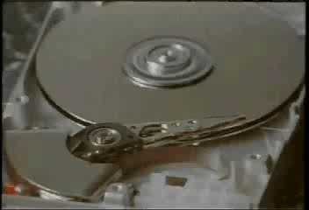
8.3 磁介质存储设备

Slide 30
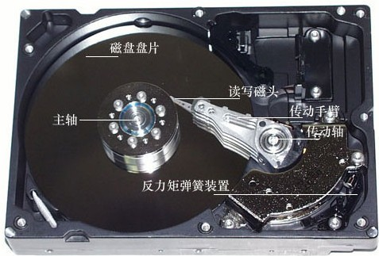
8.3 磁介质存储设备

Slide 31
8.3 磁介质存储设备
硬盘存储器可分为固定头硬盘和活动头硬盘两类。固定头硬盘机中，每个磁道对应一个磁头，省去了磁头找磁道的时间，存取速度快。但由于磁头太多，使磁盘的道密度不可能很高。移动头硬盘机中，每个盘面上只有一个读写头，安装在读写臂上，当需要在不同磁道上读写时，要驱动读写臂沿盘面作径向移动。由于增加了寻道时间，所以其存取时间比固定头硬盘机要长。

Slide 32
8.3 磁介质存储设备
8.3.2 硬盘驱动器
1.磁头
接触启停式浮动磁头是指读/写操作时磁头浮空，不与盘面记录区相接触，以免划伤记录区。但在启动前和停止后，磁头将仍与盘面接触。具体的做法是：在盘面记录区与轴心之间有一段空白区，被当作启停区或着陆区。未启动前及停止后，磁头停在启停区，与盘面接触。当盘片旋转并达到额定转速时，气垫浮力使磁头浮起并达到所需的浮动高度，然后将磁头向外移至0号磁道，准备寻道。

Slide 33
8.3 磁介质存储设备
2. 磁头定位系统
(1)步进电机定位机构
整个定位机构是开环控制。根据现行磁道号与目的的磁道号之差，求得步进脉冲数，每发一个步进脉冲，脉冲移动一个道距。步进电机定位机构的结构紧凑、控制简单，但定位精度比较低（密度较低）。
(2)音圈电机定位机构
音圈电机可以直接驱动磁头作直线运动，整个定位系统是一个带有速度和位置反馈的闭环调节自动控制系统，其特点是寻道速度快，定位精度高。（密度高）

Slide 34
8.3 磁介质存储设备
8.3.3 硬盘的信息分布和磁盘地址
1.硬盘的信息分布
在硬盘中信息分布呈如下层次：记录面、圆柱面、磁道、扇区。
(1)记录面
硬盘驱动器中可有多个盘片（数量为1~20片），每个盘片有两个记录面，每个记录面对应一个磁头。

Slide 35
8.3 磁介质存储设备
(2)磁道
在读/写时，磁头固定不动，盘片高速旋转，磁化区构成一个闭合圆环，称为磁道。在盘面上，一条条磁道形成一组同心圆，最外圈的磁道为0号，往内则磁道号逐步增加。（每个盘片可有500~2500条磁道）。

Slide 36
8.3 磁介质存储设备
(3)圆柱面
在一个盘组中，各记录面上相同编号（位置）的诸磁道构成一个圆柱面。例如，某驱动器有4片8面，则8个0号磁道构成0号圆柱面，8个1号磁道构成1号圆柱面，……。硬盘的圆柱面数等于一个记录面上的磁道数，圆柱面号即对应的磁道号。
n
0

Slide 37
8.3 磁介质存储设备
引入圆柱面的概念是为了提高硬盘的存储速度。当主机要存入一个较长的文件时，若一条磁道存不完，就需要存放在几条磁道上。这时主机应选择位于同一记录面上的几条磁道？还是选择同一圆柱面上的几条磁道呢？很明显，选择同一圆柱面上的磁道，则各记录面的磁头可同时定位，换道的时间仅是磁头选择电路的译码时间。所以在存入文件时，应首先将一个文件尽可能地存放在同一圆柱面中。

Slide 38
磁盘结构和管理
每条磁道上存储相同数目的二进制位。
盘片旋转，当磁头位于某个磁道、某个扇区下时，就可将该扇区的内容读出或写入。

Slide 39
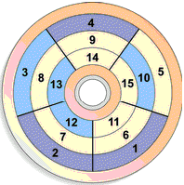
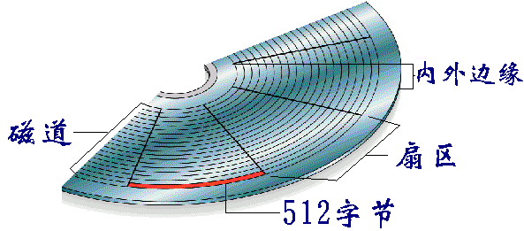
8.3 磁介质存储设备
(4) 扇区
通常将一条磁道划分为若干个段，每个段称为一个扇区或扇段，每个扇区存放一个定长信息块（如512个字节）。一条磁道划分多少扇区，每个扇区可存放多少字节，一般由操作系统决定。磁道上的扇区编号从1号开始。

Slide 40
8.3 磁介质存储设备
2.磁盘地址
主机向磁盘控制器送出有关寻址信息，磁盘地址一般表示为：
驱动器号、圆柱面（磁道）号、记录面（磁头）号、扇区号

Slide 41
8.3 磁介质存储设备
8.3.4 硬盘存储器的技术参数
1.硬盘的主要性能指标
(1)硬盘容量
硬盘容量当然是越大越好。
(2)主轴转速
从理论上来说，转速越快，硬盘的速度越快。
(3)道密度
硬盘驱动器在介质上的道密度可达
38 000TPI或更高。

Slide 42
8.3 磁介质存储设备
(4)平均存取时间
平均存取时间近似等于平均寻道时间和平均等待时间之和。
(5)缓存
缓存存在的目的是为了解决硬盘内部与接口数据之间速度不匹配的问题，它可以提高硬盘的读写速度。

Slide 43
8.3 磁介质存储设备
(6)数据传输率
硬盘的数据传输率分为内部数据传输率和外部数据传输率。内部数据传输率主要依赖于硬盘的旋转速度，因硬盘的品牌及型号不同而有着较大的差异。外部数据传输率指的是系统总线与硬盘缓冲区之间的数据传输率，外部数据传输率与硬盘接口类型和缓存大小有关。

Slide 44
8.3 磁介质存储设备
2.硬盘的接口标准
硬盘接口是硬盘与主机系统间的连接部件，不同的硬盘接口决定着硬盘与计算机之间的连接速度，在整个系统中，硬盘接口的优劣直接影响着程序运行快慢和系统性能好坏。从整体的角度上，硬盘接口分为IDE、SCSI、光纤通道和SATA等，IDE接口硬盘多用于家用产品中，SCSI接口硬盘则主要应用于服务器市场，SATA是一种新生的硬盘接口类型，在家用市场中有着广泛的前景。
IDE接口优点：价格低廉、兼容性强、性价比高
IDE接口缺点：数据传输速度慢、线缆长度过短、连接设备少

Slide 45
8.3 磁介质存储设备
3. 磁盘参数的计算
例：设有一个盘面直径为18 in的磁盘组，有20个记录面，每面有5in的区域用于记录信息，记录密度为100道/in（TPI）和1000b/in（bpi），转速为2400 r/min，道间移动时间为0.2ms，试计算该盘组的容量、数据传送率和平均存取时间。
每一记录面的磁道数N为
N＝5 in/面×100道/in＝500道/面
最内圈磁道的周长为
L=π×(18-2×5)in=25.12 in

Slide 46
8.3 磁介质存储设备
以最内圈磁道的周长当作每条磁道的长度，故该盘组的存储容量（非格式化容量）为
C=1000b/in×25.12in/道×500道/面×20面=251.2×10⁶ b=31.4×10⁶ B
磁盘旋转一圈的时间为
t=1/2400(r/min)×60s/min
=0.025s=25ms

Slide 47
8.3 磁介质存储设备
数据传送率为
D_{r}=每一道的容量/旋转一圈的时间
=25120/25=1004.8b/ms=1.0048×10⁶ b/s
=0.1256×10⁶ B/s =0.1256 MB/s
平均存取时间为
T_{a} ≈[(0+0.2*499)/2+(0+25)/2]ms≈60 ms

Slide 48
8.3 磁介质存储设备
非格式化容量＝最大位密度×最内圈磁道周长×总磁道数
新的磁盘在使用之前需先进行格式化，格式化实际上就是在磁盘上划分记录区，写入各种标志信息和地址信息，这些信息占用了磁盘的存储空间，故格式化之后的有效存储容量要小于非格式化容量。
格式化容量＝每道扇区数×扇区容量×总磁道数

Slide 49
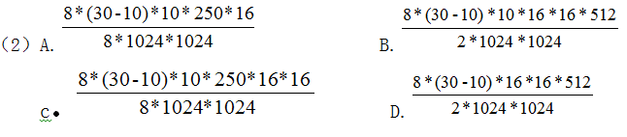
知识点9：硬磁盘存储设备
格式化容量=面数 ×(磁道数每/面)×(扇区数/道)×（字节数/扇区）
例1：假设某硬盘由5个盘片构成（共有8个记录面），盘面有效记录区域的外直径为30cm，内直径为10cm，记录位密度为250位/mm，磁道密度为16道/mm，每磁道分16个扇区，每扇区512字节，则该硬盘的格式化容量约为 （2）MB。

Slide 50
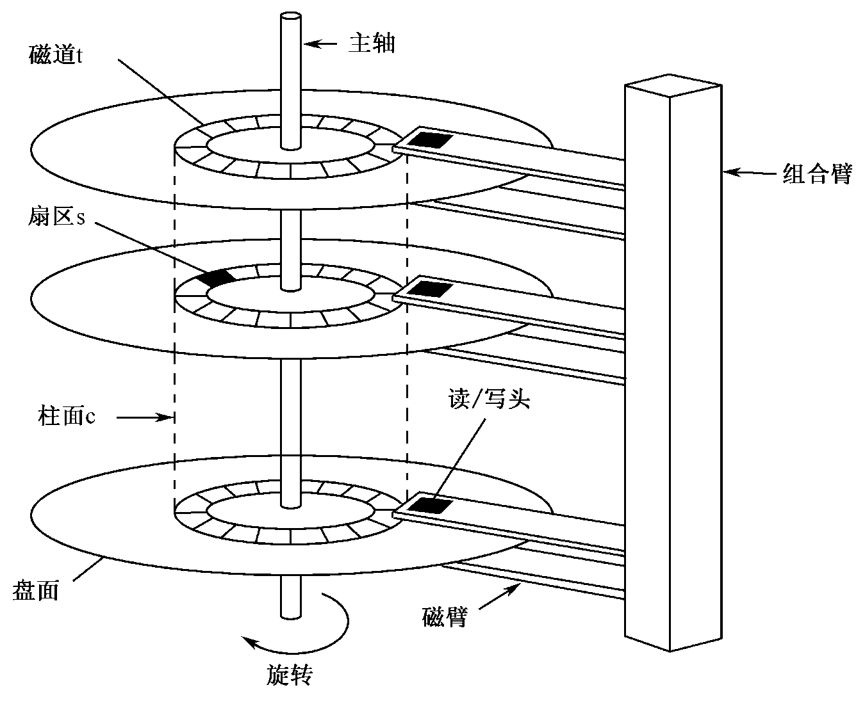
磁盘结构和管理
磁盘寻址：
驱动器号
柱面（磁道）号
磁头（盘面）号
扇区号

Slide 51
8.3 磁介质存储设备
8.3.6 硬盘的分区域记录
传统硬盘驱动器的每个磁道上记录的扇区数是相同的，因而存储的信息量也是相同的，这意味着在磁盘上位密度是变化的。因为内圈磁道的周长短，外圈磁道的周长长，所以内圈磁道的位密度高，外圈磁道的位密度低，最内圈磁道的位密度（最大位密度）决定了磁盘驱动器的容量。又因为每个磁道记录的信息量及转速是相同的，所以它们的数据传送率也是相同的。

Slide 52
8.3 磁介质存储设备
由于外圈磁道比内圈磁道更长一些，但存储的信息量却相同，所以外圈磁道上明显地存在着浪费。
采用分区域记录（等位密度）技术可以增加硬盘驱动器的容量。由于外圈磁道有更长的周长，所以外层磁道要比内层磁道包含更多的扇区，即外圈磁道上保存的信息比内圈磁道多。

Slide 53
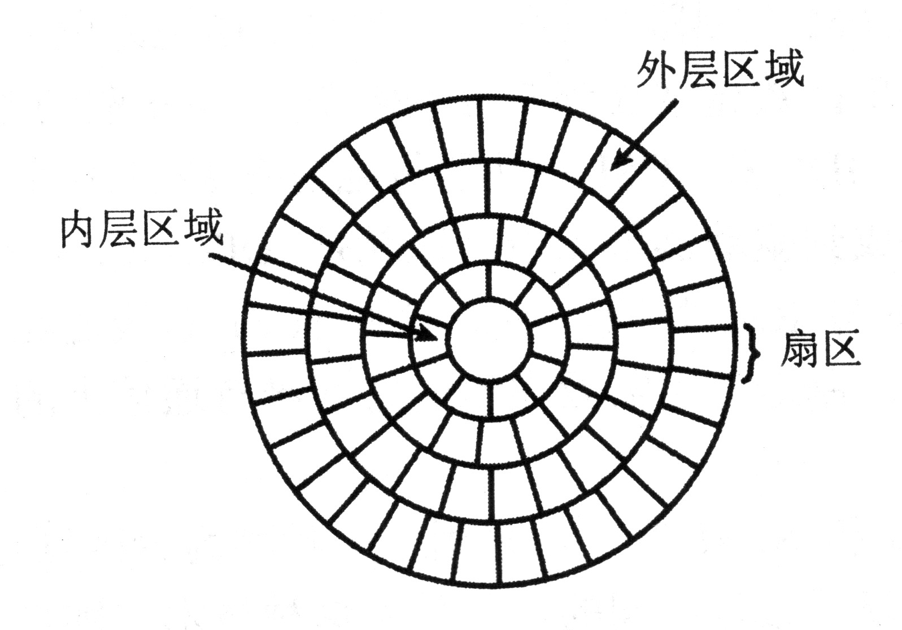
8.3 磁介质存储设备

Slide 54
8.3 磁介质存储设备
分区域记录的另一个影响是数据传输率随磁头所处的区域而变化。分区域驱动器还是以恒定速度旋转，可是，由于外层区域每磁道有更多的扇区，所以数据传输速度要更快一些。这就是当今驱动器标注最小和最大连续传输速率的原因，因为传输速率取决于磁头读/写的位置。
分区域记录技术的使用，大大地提高了硬盘利用率，与采用每磁道固定扇区的硬盘比较，使驱动器增加了20～50％的硬盘容量。实际上，现在所有的IDE和SCSI都采用分区域记录。

Slide 55
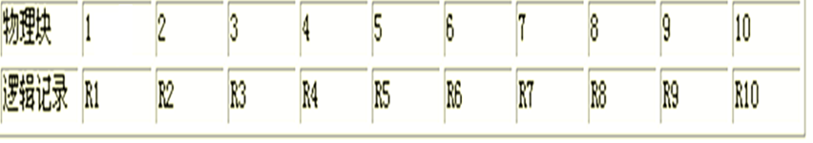
知识点9：硬磁盘存储设备
例2：数据存储在磁盘上的排列方式会影响I/O服务的总时间。假设每磁道划分成10个物理块，每块存放1个逻辑记录。逻辑记录R1，R2，…，R10存放在同一个磁道上，记录的安排顺序如上图所示。假定磁盘的旋转速度为20ms/周，磁头当前处在R1的开始处。若系统顺序处理这些记录，使用单缓冲区，每个记录处理时间为4ms，则处理这10个记录的最长时间为___（15）___；若对信息存储进行优化分布后，处理10个记录的最少时间为___（16）___。
(15)A.180ms B.200ms C.204ms D.220ms (16)A.40ms B.60ms C.100ms D.160ms

Slide 56
8.3 磁介质存储设备
8.3.6硬盘的 NCQ（全速命令队列）技术
通过对内部队列中的命令进行重新排序实现智能数据管理，避免像传统硬盘那样机械地按照接收命令的先后顺序移动磁头读写硬盘的不同位置，从而减少了磁头反复移动带来的损耗，延长了硬盘的寿命。
根据磁盘地址，硬盘寻址的过程如下：
·寻找目标圆柱面
·寻找目标盘面
·寻找目标扇区

Slide 57
8.3 磁介质存储设备
对于不支持NCQ技术的硬盘来说，大量的数据读写需要反复重复上面的步骤，而对于不同位置的数据存取，磁头需要更多的操作，降低了存取效率。而支持NCQ技术的硬盘对接收到的命令按照他们访问的地址的距离进行了重排列，减少了磁头臂来回移动的时间，使数据读取更有效。

Slide 58
8.4 磁盘阵列
8.4.1 RAID 简介
RAID是Redundent Array of Inexpensive Disks的缩写，直译为“廉价冗余磁盘阵列”，也简称为“磁盘阵列”。后来RAID中的字母I被改作为Independent，RAID就成了“独立冗余磁盘阵列”，但这只是名称的变化，实质性的内容并没有改变。可以把RAID理解成一种使用磁盘驱动器的方法，它将一组磁盘驱动器用某种逻辑方式联系起来，作为逻辑上的一个磁盘驱动器来使用。一般情况下，组成的逻辑磁盘驱动器的容量要小于各个磁盘驱动器容量的总和。

Slide 59
8.4 磁盘阵列
8.4.2 RAID的分级
RAID级别
名称
数据
磁盘数
可正常工作的最多失效磁盘数
检测
磁盘数
RAID0
无冗余无校验的磁盘阵列
8
0
0
RAID1
镜象磁盘阵列
8
1
8
RAID2
纠错海明码磁盘阵列
8
1
4
RAID3
位交叉奇偶校验的磁盘阵列
8
1
1
RAID4
块交叉奇偶校验的磁盘阵列
8
1
1
RAID5
无独立校验盘的奇偶校验磁盘阵列
8
1
1

Slide 60
8.5 光盘存储器
8.5.1 光盘存储器的类型
1.CD-ROM光盘
只读型光盘，它由生产厂家预先写入数据和程序，使用时用户只能读出，不能修改或写入新内容。
2.CD-R光盘
CD-R光盘可由用户写入信息，写入后可以多次读出，但只能写入一次，信息写入后将不能再修改，所以称为只写一次型光盘。

Slide 61
8.5 光盘存储器
3.CD-RW光盘
CD-RW光盘是可以写入、擦除、重写的可逆性记录系统。这种光盘类似于磁盘，可重复读/写。
4.DVD-ROM光盘
DVD代表通用数字化多功能光盘，简称高容量CD。事实上，任何DVD-ROM光驱都是CD-ROM光驱，即这类光驱既能读取CD光盘，也能读取DVD光盘。DVD除了密度较高以外，其他技术与CD-ROM完全相同。

Slide 62
8.5 光盘存储器

Slide 63
8.5 光盘存储器
8.5.2 光盘驱动器
1.CD-ROM驱动器
为了提高光盘的存储容量，12倍速以下的光驱一般采用“恒定线速度（CLV）”技术，CD-ROM会根据现在正在读取的是光盘外道数据还是内道数据来控制电机以不同的角速度旋转光盘，读内道数据时，光盘转速快，读外道数据时，光盘转速慢。这样就能够保证在盘片的不同区域内保持恒定的数据传输率，并且对光盘的纠错性能也能有一定的提高。但是在光驱速度进一步提高之后，如果仍采用恒定线速度的方法，电机将在高速的旋转下，不断地改变速度以保证在不同的内、外光道时线速度仍然相同，这将使电机的老化加剧。

Slide 64
8.5 光盘存储器
为了解决上述问题，对于12倍速以上的高速光驱采用了“恒定角速度（Constant Anguler Velocity，CAV）”技术。此时，光驱主轴的转速是恒定的，由于在光盘外道读取的数据要比内道多，所以外道的数据传输率高于内道的数据传输率。

Slide 65
8.5 光盘存储器
2. CD-R驱动器
由于CD-R驱动器可以对光盘写入，因此也称为光盘刻录机。光盘刻录机的速度有读取速度和写入速度，而后者才是刻录机的重要技术指标。其次应该注意数据缓冲区的大小。缓冲区的大小是衡量刻录机的重要指标之一。
3. CD-RW驱动器
CD-RW驱动器可代替大部分的CD-R驱动器，因为CD-RW驱动器与CD-R完全兼容，并能以同样的能力读写通用的CD-R介质。CD-RW光盘的烧制或刻录的方式也与CD-R光盘相同，主要区别在于它们可以擦除掉而多次重写，重写次数可以达1000多次。

Slide 66
8.6 键盘输入设备
键盘是计算机系统不可缺少的输入设备，人们通过键盘上的按键直接向计算机输入各种数据、命令及指令，从而使计算机完成不同的运算及控制任务。
8.6.1 键开关和键盘类型
键盘上的每个按键起一个开关的作用，故又称为键开关。键开关分为接触式和非接触式两大类。
按照键码的识别方法，键盘可分为两大类型：编码键盘和非编码键盘。

Slide 67
8.6 键盘输入设备
编码键盘具有识别有无键按下和哪个键被按下的能力，并能产生按下的那个键的代码（ASCII码）并送给计算机。编码键盘又有静态编码键盘和动态编码键盘之分。
非编码键盘通过执行键盘扫描程序对键盘进行扫描，以识别按键的位置，并提供与按下的键对应的位置码（扫描码），然后将位置码通过查ROM表转换成对应的ASCII码。这种键盘的响应速度不如编码键盘，但是它通过软件编程可为键盘中某些键的重新定义提供更大的灵活性，因此得到广泛地使用。
键盘接口

Slide 68
8.6 键盘输入设备
8.6.2 键盘扫描
非编码键盘的键一般排列成M行×N列的矩阵结构，每个按键位于行和列的交叉处。常用的键盘扫描方法有逐行扫描法和行列扫描法。
1.逐行扫描法
通过执行键盘扫描程序对键盘矩阵进行扫描，以识别按键的行、列位置。程序查询的步骤如下：

Slide 69
7.6 键盘输入设备
⑴查询是否有键按下
首先由CPU对行线的各位置“0”，然后CPU再从列线读入数据。若读入的数据为全“1”，表示无键按下；只要读入的数据中有一位不为“1”，表示有键按下，接着查按键的位置。
+5V
X₀
X₁
X₂
输出寄存器
输出寄存器
X₃
CPU来
X₄
X₅
输入寄存器
X₆
X₇
Y₀
Y₁
Y₂
Y₃
Y₄
Y₅
Y₆
Y₇
输入寄存器
去CPU
D₀～D₇

Slide 70
7.6 键盘输入设备
⑵查询已按下键的位置
CPU首先使X₀=0，X₁～X₇全为“1”，读入Y₀～Y₇，若全为“1”，表示按键不在这一行；接着使X₁=0，其余各位为全“1”，读入Y₀～Y₇……直至Y₀～Y₇不全为“1”为止，从而确定了当前按下的键在键盘矩阵中的位置。

Slide 71
7.6 键盘输入设备
⑶按行号和列号求键的位置码
得到的行号和列号表示按下键的位置码。若该键是字符键，则根据这个键码到专用的ROM中取出此键的ASCII码；若该键是功能键，则转入相应的服务子程序，完成其功能操作。

Slide 72
7.6 键盘输入设备
2.行列扫描法
在扫描每一行时，读列线，若读得的结果为全“1”，说明没有键按下，即尚未扫描到闭合键；若某一列为低电平，说明有键按下，而且行号和列号已经确定。然后用同样的方法，依次向列线扫描输出，读行线。如果两次所得到的行号和列号分别相同，则键码确定无疑，即得到闭合键的行列扫描码。

Slide 73
7.6 键盘输入设备
7.6.3 PC系列键盘
微型机的键盘有83键（PC/XT）、84键（PC/AT）、101和102键（386、486机）、104键（Pentium）、105键、108键、109键等多种。目前市场占主流地位的是104键和108键的键盘。
1.键盘控制电路
PC系列键盘主要由8048单片机、译码器和16行×8列的键开关阵列三部分组成。

Slide 74
7.6 键盘输入设备
PC/XT键盘
键盘接口

Slide 75
7.6 键盘输入设备
8048是8位CPU，内部还有1024×4位的ROM、64×8位的RAM、8位定时器/计数器等。8048单片机周期性执行固化在其ROM中的键盘管理和扫描程序，对键盘矩阵进行扫描，发现、识别按下键的位置，形成与按键位置对应的扫描码，对扫描码进行并－串转换，并将串行的键扫描码和时钟送给微机主板上的键盘接口电路，供系统使用。

Slide 76
7.6 键盘输入设备
8048通过译码器，分别产生16个行扫描信号和8个列扫描信号。扫描方式采用行列扫描法，8048将列号和行号拼成一个7位的扫描码（列号为前3位，行号为后4位），例如第4列第7行键被按下，则得到闭合键（接通）扫描码为47H。
在8048中有一个20字节的缓冲队列，能暂存20个扫描码。当多键滚按时，若干按键的扫描码便被放入缓冲队列。按先进先出的原则从缓冲区取出扫描码送往接口，以免高速按键时主机来不及进行中断响应和处理。

Slide 77
7.6 键盘输入设备
键盘内部的单片机根据按键位置向主机发送的仅是该按键位置的键扫描码。当键按下时，输出的数据称为接通扫描码；当键松开时，输出的数据称为断开扫描码。
对于83键键盘，由键盘扫描电路得到的接通扫描码与键号（键的位置编号）相等，用1个字节表示，断开扫描码也用1个字节表示，其值为接通扫描码加80H。例如，“A”的键号为30，接通扫描码为1EH，断开扫描码为9EH。

Slide 78
7.6 键盘输入设备
对于84/101/102/104扩展键盘，由于键位置发生变化，其接通扫描码与键号不相等。但是接通扫描码仍用1个字节表示；断开扫描码用2个字节表示，其值为接通扫描码前加1个字节的前缀F0H。我们仍以“A”键为例，它的键号为31，接通扫描码为1CH，断开扫描码为F0H、1CH。
2. 键盘接口电路
键盘接口电路一般在微机主板上，通过电缆与键盘连接，串行地接收键盘送来的扫描码，其功能主要有：

Slide 79
7.6 键盘输入设备
⑴ 串行接收键盘送来的接通扫描码和断开扫描码，转换成并行数据并暂存；
⑵ 收到一个完整的扫描码后，立即向主机发中断请求；
⑶ 主机中断响应后读取扫描码，并转换成相应的ASCII码存入键盘缓冲区。对于控制键，设置相应的状态；
⑷ 接收主机发来的命令，传送给键盘，并等候键盘的响应，自检时用以判断键盘的正确性。

Slide 80
7.6 键盘输入设备
83键键盘的接口电路被称为PC标准键盘接口。而扩展键盘的接口电路称为扩展键盘接口。所谓系统扫描码是指83键键盘中字符的接通扫描码。由于扩展键盘的扫描码与系统扫描码不一致，因此单片机还要完成由键盘扫描码到系统扫描码的转换。
从键盘送来的串行扫描码在移位寄存器中由时钟控制依次右移，组装成并行扫描码，然后向主机CPU发出中断请求IRQ₁。

Slide 81
7.6 键盘输入设备
主机CPU响应键盘中断请求后，执行由BIOS提供的键盘中断处理程序（09H类型中断）。该程序首先以并行方式从接口取出扫描码，接着对收到的扫描码进行识别，判断按下的键是字符键还是控制键，由中断服务程序通过查表，将扫描码转换为相应的ASCII码或扩充码后送入键盘缓冲区，中断处理完毕返回主程序。当系统或用户需要键盘输入时，可直接在主程序中以软中断指令（INT 16H）的形式调用BIOS的键盘I/O程序，从键盘缓冲区中取走所需的字符。

Slide 82
7.7 打印输出设备
打印机是计算机系统的主要输出设备之一，它能将计算机的处理结果以字符或图形的形式印刷到纸上，便于人们阅读和保存。由于输出结果能永久性保留，常称为硬拷贝输出设备。
7.7.1 打印机概述
按印字原理分
击打式和非击打式
按印字机构分
固定字模（活字）式打印和点阵式打印
按工作方式分
串行打印机、行式打印机和页式打印机

Slide 83
7.7 打印输出设备
打印机工作模式：文本模式和图形模式
1.文本模式
主机向打印机输出字符代码（或汉字代码），打印机则依据代码从其点阵字库中取出点阵数据，控制打印针打出相应字符（或汉字）。文本模式所需传送的数据量少，占用主CPU时间少，因而效率较高，但所能打印的字符（或汉字）较少。

Slide 84
7.7 打印输出设备
2.图形模式
主机向打印机输出点阵图形数据，打印机控制器直接根据图形数据驱动打印针打出，即有一个“1”就打印一个点。在这种模式下，CPU能灵活控制打印机输出任意图形，从而可打印出字符、汉字、图表、图形、图像等。但图形模式所需传送的数据量大，占用主机大量的时间。
例如打印一个24×24点阵的汉字，传送字符点阵图形的数据量（72个字节）远大于传送字符代码时的数据量（2个字节）。

Slide 85
7.7 打印输出设备
7.7.2 打印机的主要性能指标
1.分辨率（DPI）
打印机的打印质量是指打印出的字符的清晰度和美观程度，用打印分辨率表示，单位为每英寸打印多少个点（DPI）。
2.打印速度和打印幅面
不同类型的打印机具有不同的打印速度，每种类型又有高、中、低速之分。
打印机的打印幅面有许多种，一般家庭用户使用A4幅面的就可以了。

Slide 86
7.7 打印输出设备
3.接口方式
打印机的接口可以是标准配置并行接口，也可以是USB接口。
4.缓冲区
最简单的缓冲区只能存放一行打印信息，当这一行信息打印完后，即清除掉缓冲区的信息，并告诉主机“缓冲区空”，主机将再发送新的信息给打印机，如此反复直到所有信息打印完毕为止。

Slide 87
7.7 打印输出设备
7.7.3 针式打印机工作原理
1.印字原理
针式打印机是由若干根打印针印出m×n个点阵组成的字符或汉字、图形。这里m表示打印的列数，n表示打印的行数。点阵越密，印字的质量就越高。需要注意的是，字符由m×n个点阵组成，并不意味着打印头就装有m×n根打印针。串式针打的打印头上一般只装有一列n根打印针（也有的分为两列）。

Slide 88
7.7 打印输出设备
在早期的9针打印机中，将9根打印针排成纵向一列，每次打印一列，印完一列后打印头沿水平方向移动一步，m步之后，形成一个m×n点阵。
在24针打印机中，因针的密度高、针数多，一般交错排成两列，每列12根针（12根奇数号针，12根偶数号针），一列的24个点是分两次打印出来的。
打印头装在一个小车（称为字车）上，由步进电机驱动，可进行水平移动与精确定位。在打印一行的过程中，打印纸不动。在打印完一行后，输纸机构带动打印纸向前移动，从而实现换行或换页。

Slide 89
7.7 打印输出设备
2. 点阵格式和字库
由点阵组成的字符或汉字，“1”表示打点，“0”表示不打点，于是每个m×n的点阵字形可用m个n位的二进制数来表示列点阵码。为书写方便，通常用十六进制数来表示列点阵码。
所有字符和汉字的列点阵码都存储在ROM中，我们把它称为字库。字库包括字符库和汉字库，字符库又称字符发生器。

Slide 90
7.7 打印输出设备
带有汉字库的打印机称为汉字打印机，主机送出汉字代码，打印机根据汉字代码从汉字库中取出汉字点阵数据，驱动打印针打印。
不带汉字库的打印机称为西文打印机，打印汉字时是需利用存放在微机系统硬盘上的汉字库（常称为软字库）。先由主机将汉字代码转换为点阵数据，再送至打印机，打印机按图形方式打印出汉字。

Slide 91
7.7 打印输出设备
3.打印控制
主机要输出打印信息时，首先要检查打印机所处的状态。当打印机空闲时，允许主机发送字符。打印机CPU开始接收从主机送来的字符代码（ASCII码），先判断它们是可打印的字符还是只执行某种控制操作的控制字符（如：“回车”、“换行”等）。如果是可打印的字符就将其代码送入打印行缓冲区（RAM）中，接口电路产生回答信息，通知主机发送下一个字符。如此重复，把要打印的一行字符的代码都存入数据缓冲区。当缓冲区接收满一行打印的字符后，停止接收，转入打印。

Slide 92
7.7 打印输出设备
打印时，首先从字符库中寻找到与字符相对应的点阵首列地址，然后按顺序一列一列地找出字符的点阵，送往打印头控制驱动电路，激励打印头出针打印。一个字符打印完，字车移动几列，再继续打印下一个字符。一行字符打印完后，请求主机送来第二行打印字符代码，同时输纸机构使打印纸移动一个行距。

Slide 93
7.8 显示设备
显示设备是将电信号转换成视觉信号的一种装置，显示器输出的内容不能长期保存，当显示器关机或显示别的内容时，原有内容就消失了，所以显示设备属于软拷贝输出设备。
7.8.1 显示器概述
计算机系统中的显示设备可分为字符显示器、图形显示器和图像显示器。从显示角度看，它们都是由像素（光点）所组成的。如果以点阵方式显示字符，则图形/图像显示器也能覆盖字符显示器的功能。

Slide 94
7.8 显示设备
按显示原理可分为两类。一类是主动显示器件，如CRT显示器、发光二极管等，它们是在外加电信号作用下，依靠器件本身产生的光辐射进行显示的，因此也叫光发射器件。另一类叫做被动显示器件，如液晶显示器，这类器件本身不发光，工作时需另设光源，在外加电信号的作用下，依靠材料本身的光学特性变化，使照射在它上面的光受到调制，因此这类器件又叫光调制器件。

Slide 95
7.8 显示设备
7.8.2 CRT显示器
1.CRT显示器的主要技术指标
(1)点距
点距（dot pitch）是用来表征彩色显示器的参数，指屏幕上两个相邻的同色荧光点之间的距离。点距越小，显示的画面就越清晰、自然和细腻。用显示区域的宽和高分别除以点距，即得到显示器在垂直和水平方向上最高可以显示的点数（即极限分辨率）。

Slide 96
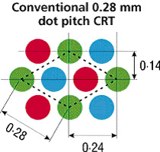
7.8 显示设备

Slide 97
7.8 显示设备
(2)行频和场频
行频又称水平扫描频率，是电子枪每秒在屏幕上扫描过的水平线条数，以KHz为单位。场频又称垂直扫描频率，是每秒钟屏幕重复绘制显示画面的次数，以Hz为单位。
(3)视频带宽
视频带宽是表示显示器显示能力的一个综合性指标，以MHz为单位。它指每秒钟扫描的像素个数，即单位时间内每条扫描线上显示的点数的总和。带宽越大表明显示器显示控制能力越强，显示效果越佳。
视频带宽＝水平分辨率×垂直分辨率×刷新率×1.344

Slide 98
7.8 显示设备
(4)最高分辨率
最高分辨率是定义显示器画面解析度的标准，由每帧画面的像素数决定，以水平显示的像素个数×水平扫描线数表示，例如800×600，表示一幅画面水平方向和垂直方向的像素点数分别是800和600。
(5)刷新率
刷新率指的是显示器每秒钟重画屏幕的次数，刷新率越高，意味着屏幕的闪烁越小，对人眼睛产生的刺激越小。
(6)屏幕尺寸
指屏幕对角线长度。

Slide 99
7.8 显示设备
2.CRT显示原理
CRT是一种电真空器件，外形很象一个漏斗，由电子枪、偏转线圈和荧光屏组成。
(1)CRT显示器的扫描方式
CRT显示器如同电视接收机一样，普遍采用光栅扫描方式。

Slide 100
7.8 显示设备
电子束从显示屏的左上角开始，沿水平方向从左向右扫描，到达屏幕右端后迅速水平回扫到左端下一行位置，又从左到右匀速地扫描。这样一行一行地扫描，直到屏幕的右下角，然后又垂直回扫，返回屏幕左上角。在水平和垂直回扫时，电子束是“消隐”的，荧光屏上没有亮光显示。这样，在CRT的屏幕上形成了一条条水平扫描线，我们把它称为光栅。

Slide 101
7.8 显示设备

Slide 102
7.8 显示设备
2.显示器的显示模式
显示模式从功能上分为两大类：字符模式和图形模式。
字符模式下，显示缓冲区中存放着显示字符的代码（ASCII码）和属性。显示屏幕被划分为若干个字符显示行和列，如80列×25行。
图形模式对所有点均可寻址，常称为位图化的显示器，因为屏幕上的每个像素都对应显示缓冲区中的一位或多位。

Slide 103
7.8 显示设备
3.显示缓冲区
为了不断提供刷新画面的信号，无论采用字符还是图形显示模式，都必须把字符或图形信息存储在一个显示缓冲区中，这个缓冲区又称为视频存储器（VRAM）。显示器一方面对屏幕进行光栅扫描，一方面同步地从VRAM中读取显示内容，送往显示器件。因此，对VRAM的操作是显示器工作的软、硬件界面所在。

Slide 104
7.8 显示设备
VRAM的容量由分辨率和灰度级决定，分辨率越高，灰度级越高，VRAM的容量就越大。同时，VRAM的存取周期必须满足刷新率的要求。
分辨率由每帧画面的像素数决定，而像素具有明暗和色彩属性。黑白图像的明暗程度称为灰度，明暗变化的数量称为灰度级，所以在单色显示器中，仅有灰度级指标。彩色图像是由多种颜色构成的，不同的深浅也可算作不同的颜色，所以在彩色显示器中能显示的颜色种类称为颜色数。

Slide 105
7.8 显示设备
在字符显示方式中，将一屏中可显示的最多字符数称为分辨率，例如80列×25行，表示每屏最多可显示25行，每行可有80个字符。字符方式的VRAM通常分成两部分：字符代码缓存和显示属性缓存。字符代码缓存中存放着显示字符的ASCII码，每个字符占1个字节；显示属性缓存中存放着字符的显示属性，一般也占1个字节。VRAM的最小容量是由屏幕上字符显示的行、列规格来决定的。例如，一帧字符的显示规格为80×25，那么VRAM中的字符代码缓存的最小容量就是2KB。

Slide 106
7.8 显示设备
在图形显示方式中，将一屏中可显示的像素点数称为分辨率，图形方式的显示信息以二进制的形式存储在VRAM中，这些信息是图形元素的矩阵数组，在最简单的情况下，只需要存储两值图形，即用“0”表示黑色，用“1”表示白色。用VRAM的1位表示1个点，所以VRAM的1个字节可以存放8个点。例如，一个CRT显示器的分辨率为640×200，在无灰度级的单色显示器中，只需要16KB的VRAM。在彩色显示或单色多灰度显示时，每个点需要若干位来表示。例如，若用2位二进制代码表示1个点，那么每个点便能选择显示4种颜色，但是此时VRAM的1个字节只能存放4个点。

Slide 107
7.8 显示设备
如果显示器的分辨率不变，颜色数增加，VRAM的容量就要增加。反之，若VRAM容量一定，随着分辨率的增高，显示的颜色数将减少。

Slide 108
7.8 显示设备
7.8.3字符显示器的工作原理
1.字符显示原理
光栅扫描显示器显示字符的方法也是以点阵为基础的。通常将显示屏幕划分成许多方块，每个方块称一个字符窗口，它包括字符显示点阵和字符间隔。一般的字符显示屏幕上可显示80列×25行＝2000个字符，字符窗口数目为80×25。在单色字符显示方式下，每个字符窗口为9×14点阵，对应的分辨率为80列×25行（720×350点阵），其中字符本身点阵为7×9，同一字符行中字符横向间隔2个点，不同字符行间的间隔为5个点。

Slide 109
7.8 显示设备
字符点阵
字符窗口
行数
0
1
2
78
79
0
…
0
1
2
78
79
80
81
82
…
1
158
159
…
23
…
1840
1841
1842
1918
1919
24
…
1920
1921
1922
1998
1999

Slide 110
7.8 显示设备
VRAM中存放的是字符的ASCII码，不是点阵信息。若要显示出字符的形状，还需要有字符发生器（字符库）的支持。
字符发生器的高位地址来自VRAM的ASCII码，低位地址来自行计数器的输出RA₃～RA₀（行扫描线序号），它具体指向这个字形点阵中的某个字节。
ASCII码（41H）
指向这个字形
D₇
……
RA₃～RA₀
D₀
0000
10H
0001
28H
0010
44H
0011
82H
0100
82H
0101
FEH
0110
82H
0111
82H
1111
00H

Slide 111
7.8 显示设备
在屏幕上，每个字符行要显示多个字符，而电子束在进行光栅扫描时，沿屏幕从左向右的方向扫描完一行，再扫描第二行。按照这种扫描方式，在显示字符时，并不是对一排的每个字符单独进行点阵扫描，而是采用对一排的所有字符的点阵进行逐行依次扫描。

Slide 112
7.8 显示设备
例如，某字符行欲显示的字符是A、B、C、……、T，显示电路首先根据各字符代码依次从字符发生器取出A、B、C、……、T各个字符的第一行点阵代码，并在字符行第一条扫描线位置上显示出这些字符的第一行点阵；然后再依次取出该排各个字符的第二行代码，并在屏幕上扫出它们的第二行点阵。如此循环，直到扫描完该字符行的全部扫描线，那么每个字符的所有点阵便全部显示在相应的位置上。

Slide 113
7.8 显示设备
2.VRAM的地址组织
在字符显示器中，屏幕上每个字符位置对应VRAM中的一个字节，VRAM中各字节单元的地址随着屏幕由左向右，自上而下的显示顺序从低向高安排。
每个字符在屏幕上的显示位置，对应VRAM中的地址为
起始地址＋行号×每行字符数+列号
例如，起始地址是B000H，每行显示80个字符（50H），那么第二行最左边字符编码就存放在VRAM的B050H单元中，而第三行的内容存放在B0A0H开始的80个单元中。

Slide 114
7.8 显示设备
VRAM
ROM
R编码
屏幕
E编码
………
E点阵
RE
…
R点阵
……
…
…………
T
T点阵
…
T编码

Slide 115
7.8 显示设备
3.字符显示器的控制电路
字符显示器的定时控制电路的核心是点计数器、字计数器、行计数器和排计数器，由它们来控制显示器的逐点、逐字、逐行、逐屏幕的刷新显示。
每次从字库中读出一行字符点数据7位，送入移位寄存器，然后在点脉冲控制下串行地移位输出，送往显示器作为亮度控制信号：“1”亮，“0”暗。移位寄存器实现并－串转换，每发一个点脉冲，屏幕上产生一个像素。

Slide 116
7.8 显示设备
＆
≥1

Slide 117
7.8 显示设备
点计数器对一个字符的列数和字符横向间隔进行计数，为9分频，即输入9个点脉冲后完成一次计数循环，并向下一级计数器输出一个计数脉冲，这对应于一个字符横向7点，加上2点间距。
字计数器用来同步控制一条水平扫描线的正扫和回扫。由于一排可有80个字符，需在扫描正程中显示，所以当字计数器由0计到80时，光栅从左向右扫满一行。然后进入回扫逆程，设逆程须占18个字符扫描时间（折合值），因此字符计数器为（80+18）=98分频，即每输入98个计数脉冲完成一个计数循环。

Slide 118
7.8 显示设备
行计数器对字符窗口的高度进行控制，字符窗口的高度所占的扫描线数为14。CRT每完成一次水平扫描，只能显示一排字符中的一行。只有依次扫描9行后，才能完整地显示出一排字符，再扫描5行并消隐之后，即形成排间的空白间距。所以行计数器为（9+5）=14分频。

Slide 119
7.8 显示设备
排计数器对应于屏幕的垂直扫描及其回扫。正程显示25排字符，当排计数器从0计数到25时，光栅正好从上向下扫完一屏，然后进入回扫逆程，回到屏幕左上角。逆程时间等于扫描一排字符的时间，折合值为1，所以计数分频值为（25+1）=26。

Slide 120
7.8 显示设备
7.8.4 图形显示器的工作原理
设彩色图形显示器的分辨率为640×480，可同时显示16种颜色。VRAM中存放着显示的图形点阵数据，由于计算机只能以二进制方式存放数据，每位只有两种状态（“0”或“1”）。对于单色显示，VRAM中的每一位对应画面上的一个像素点，该位为“1”即表示画面上的这一点是亮点。而对于彩色显示（如16种颜色），就需要用VRAM中的4位来定义一种颜色。

Slide 121
7.8 显示设备
.
.
亮度
红色
.
绿色
.
移位寄存器4×8b
蓝色
复合彩色信号
生成电路
复合彩色信号
4×8 b
VRAM
4×80×480B
列地址
行地址
.
行同步
.
列计数器
80+18分频
行计数器
480+8分频
点脉冲
8分频
场同步

Slide 122
7.8 显示设备
从屏幕显示角度，每一行由4个位面中的80个字节来表示（640/8＝80）。屏幕上的一个彩色像素点，需要用来自4个位平面上每个位平面的相同位置的一个存储位表示。
图形/图像以像素为单位，但在VRAM中以字节为单位按地址存储，即将一条水平线上自左向右，每8个点的代码作为一个字节，存放在一个编址单元中。因此点脉冲经点计数器8分频之后产生字节脉冲，每发一次字节脉冲就访问一次VRAM，从4个位平面中各读出一个字节（8点），送往移位寄存器，再串行输出形成16色中的一种。

Slide 123
7.8 显示设备
列计数器又称字节计数器，98分频。计数值从0到79，光栅从左向右扫描一行，正程显示80字节共640点。字节计数器所附加的18次计数，作为行线逆程回扫时间，逆程回扫应当消隐。
行计数器为488分频。计数值从0到479，对应于场正程扫描，显示480行；附加8次计数，对应于场逆程回扫，逆程回扫应消隐。
分辨率、颜色数与VRAM容量密切相关。对于字符显示方式，如分辨率为c列×l行，而一个字符的编码与属性、颜色数共需占n字节，则VRAM的总容量应不少于c×l×n字节。

Slide 124
7.8 显示设备
对于图形显示方式，如果分辨率为c列×l行，而每个像素的颜色数用n位二进制代码表示，则VRAM容量应不少于c×l×n位。两种显示方式的c、l值不同，显然，图形方式所需的VRAM容量一般都大于字符方式。如果一台CRT显示器既可用作字符方式又可用作图形方式，且各有数种分辨率规格，则VRAM容量计算应以高分辨率图形方式为准。

Slide 125
第8章 小结
8.1 外部设备概述
外部设备的分类
8.2 磁介质存储器的性能和原理
磁介质存储原理
记录介质，磁头
磁介质存储器的技术指标
记录密度，存储容量，平均存取时间，数据传送率
数字磁记录方式
常用的磁记录方式

Slide 126
第7章 小结
8.3 磁介质存储设备
硬盘的信息分布
磁盘地址
8.4 磁盘阵列
RAID的分级
8.5 光盘存储器

Slide 127
第7章 小结
7.6 键盘输入设备
键盘的类型
非编码键盘
非编码键盘的工作原理

Slide 128
第7章 小结
7.7 打印输出设备
硬拷贝设备
印字输出设备分类
文本（字符）模式和图形模式
点阵式字符打印机工作原理
打印缓存（ASCII码），字库（列点阵码）

Slide 129
第7章 小结
7.8 显示设备
软拷贝设备
显示器分类
CRT显示原理
字符显示和图形显示
字符显示器的工作原理
显示缓存VRAM（ASCII码），字库（行点阵码）
图形显示器的工作原理
显示缓存VRAM（图形点阵）

